Slide 1
HRVATSKA KOMORA INŽENJERA GRAĐEVINARSTVA
Dani Hrvatske komore inženjera građevinarstva Opatija, 2019.
Nadzor nad provedbom pravila zaštite na radu u području gradnje
Nenad Puljić, dipl. ing. stroj., načelnik

Slide 2
OSNOVNI PRAVNI OKVIR
ZAKON O ZAŠTITI NA RADU
(71/2014., 118/2014.)
ZAKON O DRŽAVNOM INSPEKTORATU
(115/2018.)
2019
HKIG - Opatija 2017.

Slide 3
INSTITUCIONALNI OKVIR ZAŠTITE NA RADU U RH
NACIONALNO VIJEĆE ZA ZAŠTITU NA RADU
MINISTARSTVO RADA I MIROVINSKOGA SUSTAVA
MINISTARSTVO ZDRAVSTVA
DRŽAVNI INSPEKTORAT
HRVATSKI ZAVOD ZA MIROVINSKO OSIGURANJE
HRVATSKI ZAVOD ZA JAVNO ZDRAVSTVO
HRVATSKI ZAVOD ZA ZDRAVSTVENO OSIGURANJE

Slide 4
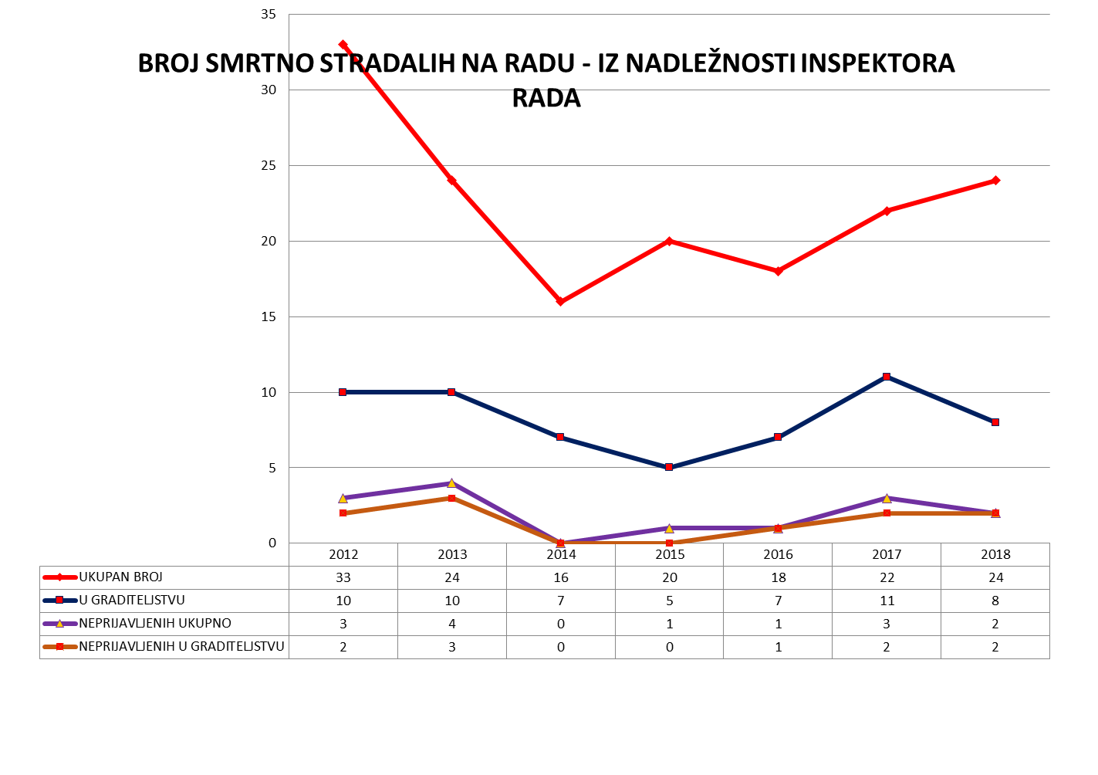
2019
HKIG - Opatija 2017.

Slide 5
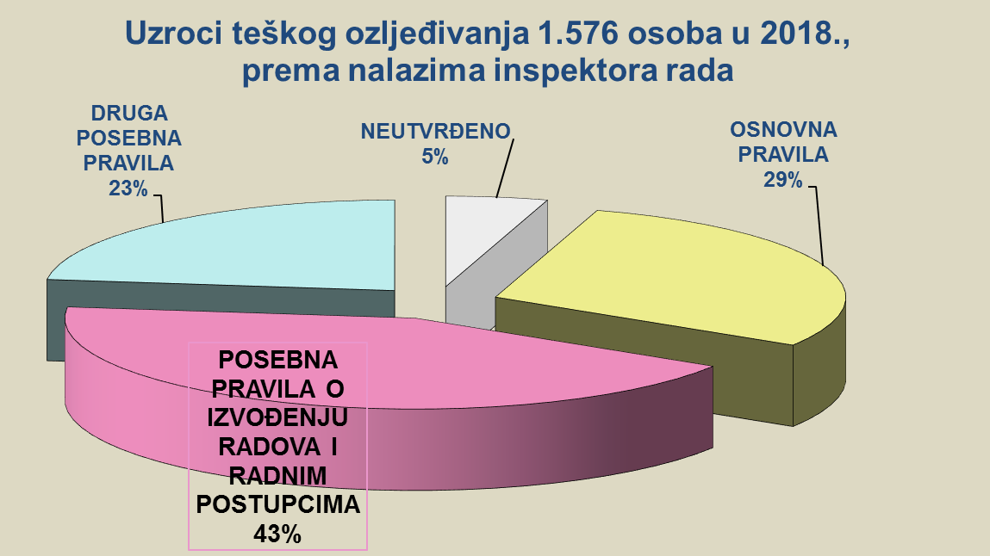
2019
HKIG - Opatija 2017.

Slide 6
ZAKON O ZAŠTITI NA RADU
čl. 1. st. 2. Svrha Zakona je sustavno unapređivanja sigurnosti i zdravlja radnika i osoba na radu, sprječavanje ozljeda na radu, profesionalnih bolesti i drugih bolesti u svezi s radom.
čl. 10. st. 2. Zaštita na radu kao sustavno organizirano djelovanje sastavni je dio organizacije rada i izvođenja radnog procesa, koje poslodavac ostvaruje primjenom osnovnih, posebnih i priznatih pravila zaštite na radu u skladu s općim načelima prevencije.
čl. 19. st. 1. Poslodavac je odgovoran za organiziranje i provođenje zaštite na radu radnika u svim dijelovima organizacije rada i u svim radnim postupcima.
2019
HKIG - Opatija 2017.

Slide 7
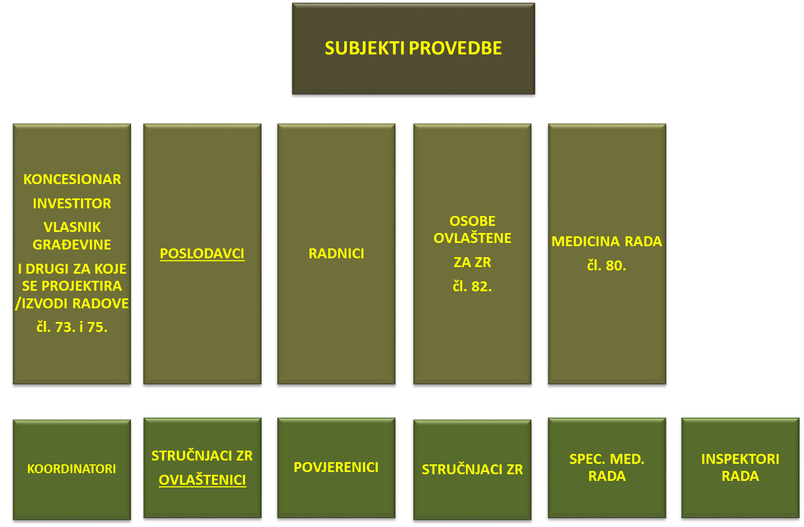
2019
HKIG - Opatija 2017.

Slide 8
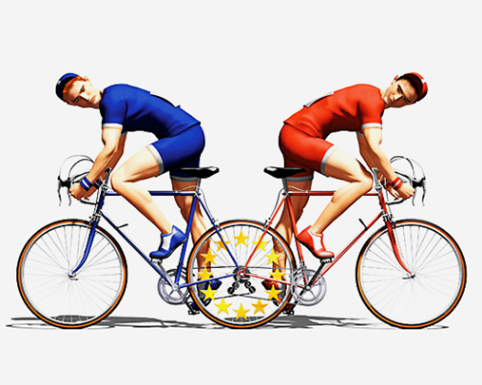
2019
HKIG - Opatija 2017.

Slide 9
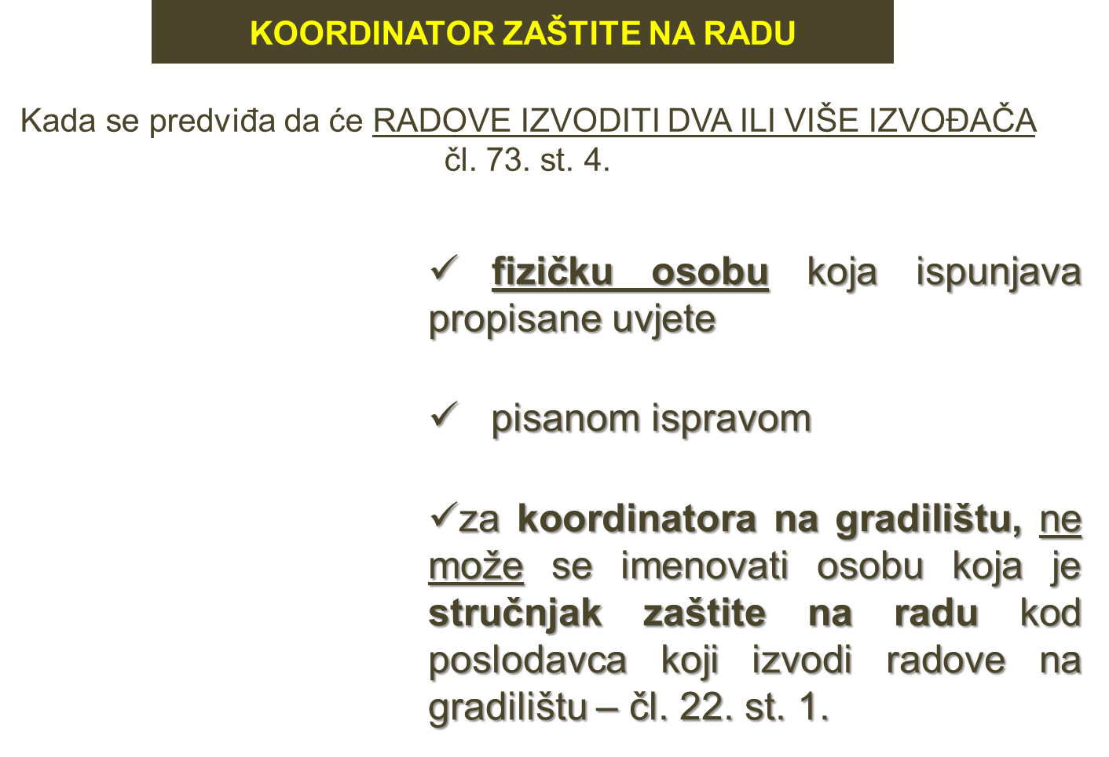
2019
HKIG - Opatija 2017.

Slide 10
KOORDINATOR | VŠS | ARHITEKTURA | STRUČNI ISPIT ZA POSLOVE GRADNJE (u stupnju VŠS) | ISPIT ZA KOORDINATORA ili ISPIT ZA STRUČNJAKA ZR (opći + posebni dio) + priznavanje statusa
 |  | GRAĐEVINARSTVO
 |  | ELEKTROTEHNIKA
 |  | STROJARSTVO
KOORDINATOR II. |  | ARHITEKTURA | ISPIT ZA STRUČNJAKA ZR (opći + posebni dio) | ISPIT ZA KOORDINATORA II.
 |  | GRAĐEVINARSTVO
 |  | ELEKTROTEHNIKA
 |  | STROJARSTVO
 |  | SIGURNOST

Slide 11
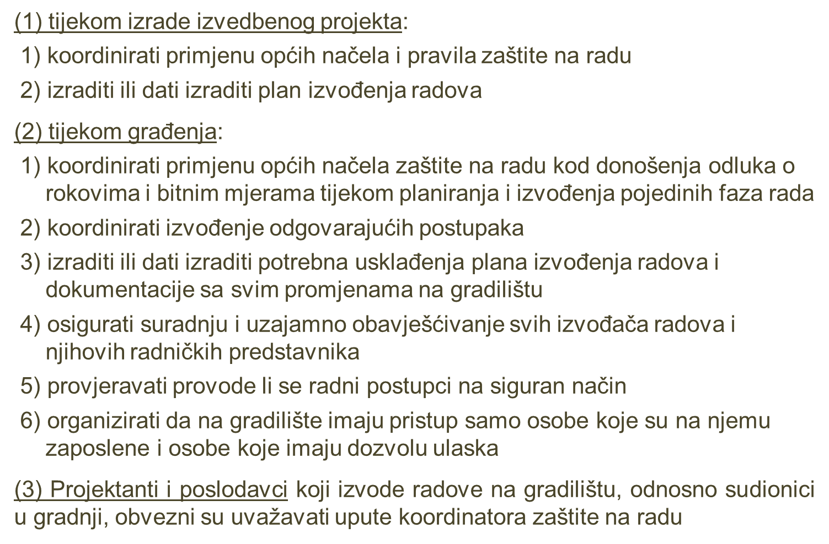
2019
HKIG - Opatija 2017.

Slide 12
OVLAŠTENIK
Poslodavac može provođenje zaštite na radu prenijeti u pisanom obliku na svojeg ovlaštenika u okviru njegovog djelokruga rada.
Osigurati ovlašteniku samostalnost u donošenju i provođenju odluka te samostalnost u raspolaganju sredstvima koja mu je obvezan osigurati poslodavac
Ovlaštenik mora biti osposobljen i mora se stručno usavršavati iz područja zaštite na radu, u skladu s procjenom rizika
Osposobljavanje u tijeku radnog vremena i na trošak poslodavca
2019
HKIG - Opatija 2019.

Slide 13
DUŽNOSTI OVLAŠTENIKA
radniku koji nije osposobljen za rad na siguran način ne dopustiti rad bez nadzora
radniku koji ne ispunjava propisane uvjete zabraniti obavljanje poslova s posebnim uvjetima rada
posebno osjetljivim skupinama radnika ne dozvoliti obavljanje poslove koji bi mogli na njih štetno utjecati
isključiti iz uporabe radnu opremu i osobnu zaštitnu opremu koja nije ispravna
evidentirati svaku nezgodu, ozljedu te svaki slučaj odbijanja rada radnika
nadzirati da radnici rade u skladu s pravilima zaštite na radu, uputama poslodavca, proizvođača radne opreme, osobne zaštitne opreme, opasnih kemikalija i bioloških štetnosti
zabraniti rad suprotno prethodnom podstavku
osigurati potreban broj radnika osposobljenih za evakuaciju i spašavanje, pružanje prve pomoći te im staviti na raspolaganje svu potrebnu opremu
osigurati da se ne uzimaju alkoholna pića ni druga sredstva ovisnosti, odnosno udaljiti s mjesta rada radnike koji su pod utjecajem
HKIG - Opatija 2019.

Slide 14
STRUČNJAK ZR KOJI OBAVLJA POSLOVE ZR KOD POSLODAVCA mora biti iz područja tehničkih, biotehničkih ili prirodnih znanosti ili u skladu s djelatnosti poslodavca | STRUČNJAK ZR I. SSS | STRUČNI ISPIT ZR = OPĆI DIO
 |  | SPECIJALISTIČKO USAVRŠAVANJE IZ ZR PO ODOBRENOM OBRAZOVNOM PROGRAMU
 |  | PRIZNAT STATUS
 | STRUČNJAK ZR II. VŠS | STRUČNI ISPIT ZR = OPĆI + POSEBNI DIO
 |  | PRIZNAT STATUS
 |  | DRŽAVNI STRUČNI ISPIT ZA POSLOVE ZR U DRŽAVNOJ UPRAVI
 |  | DRŽAVNI STRUČNI ISPIT ZA INSPEKTORA RADA ZR

Slide 15
POVJERENIK
Povjerenik radnika za zaštitu na radu je radnik koji je u skladu s ovim Zakonom izabran da zastupa interese radnika na području zaštite na radu
Ima pravo osposobljavati se za obavljanje poslova povjerenika radnika za zaštitu na radu
Osposobljavanje u tijeku radnog vremena i na trošak poslodavca
2019
HKIG - Opatija 2017.

Slide 16
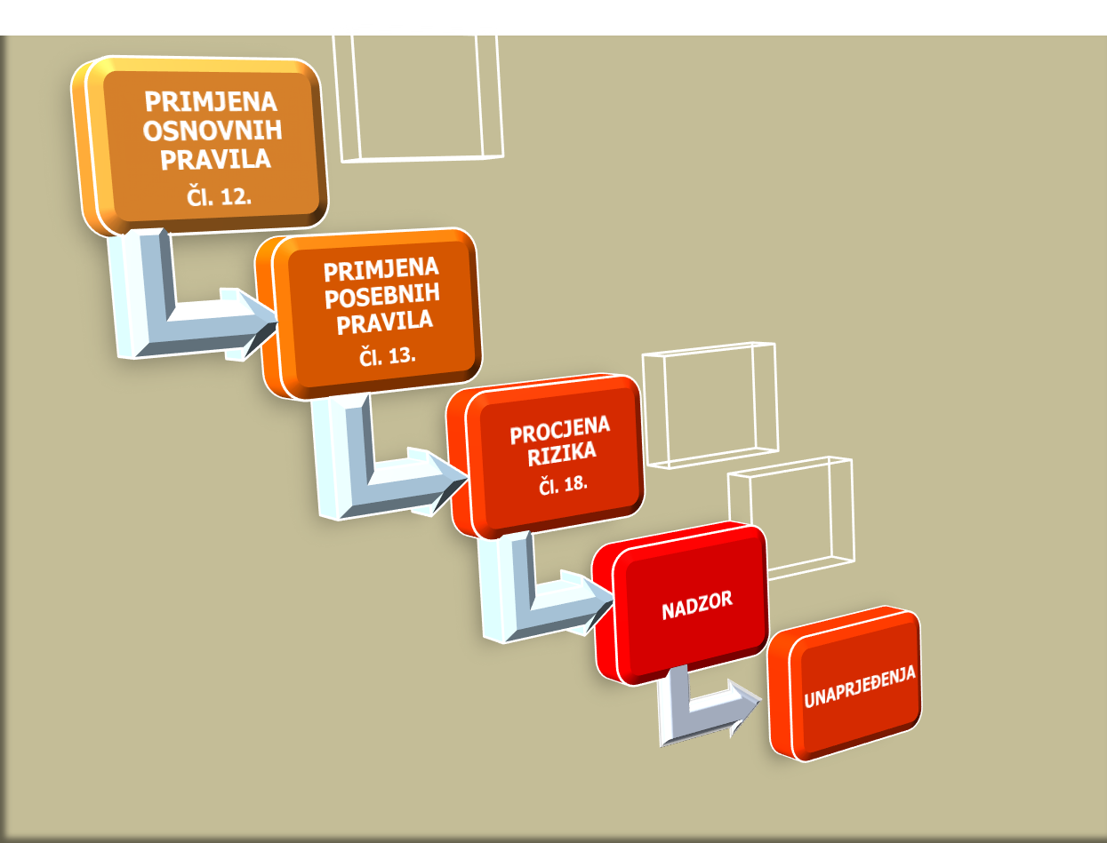
2019
HKIG - Opatija 2017.

Slide 17
Pravilnik o izradi procjene rizika
Članak 3.
(1) Procjenu rizika mogu izrađivati osobe ovlaštene za izradu procjene rizika.
(2) Procjenu rizika za vlastite potrebe može izrađivati poslodavac.
Članak 4.
(1) Poslodavac je obvezan imati izrađenu procjenu rizika za sve poslove koje za njega obavljaju radnici i osobe na radu.
Članak 12.
(1) Pri procjeni rizika obvezno sudjeluju radnici, odnosno njihovi predstavnici, ovlaštenici i stručnjaci zaštite na radu, a poslodavac po potrebi uključuje i stručnjake iz pojedinih područja.
(2) O procjeni kao i izmjenama i dopunama procjene rizika, na svojim sjednicama raspravlja odbor zaštite na radu koji prihvaća procjenu rizika ili predlaže ispravke te daje primjedbe i prijedloge.
2019
HKIG - Opatija 2017.

Slide 18
PROCJENA RIZIKA
„Rizik je umnožak vjerojatnosti nastanka opasnog ili štetnog događaja i štetnosti toga događaja, odnosno njegove posljedice.”
RIZIK |  | POSLJEDICE - ŠTETNOST
MALI SREDNJI VELIKI |  | MALA | SREDNJA | VELIKA
VJEROJATNOST |  | 1 | 2 | 3
MALA | 1 | 1 | 2 | 3
SREDNJA | 2 | 2 | 4 | 6
VELIKA | 3 | 3 | 6 | 9
2019
HKIG - Opatija 2017.

Slide 19
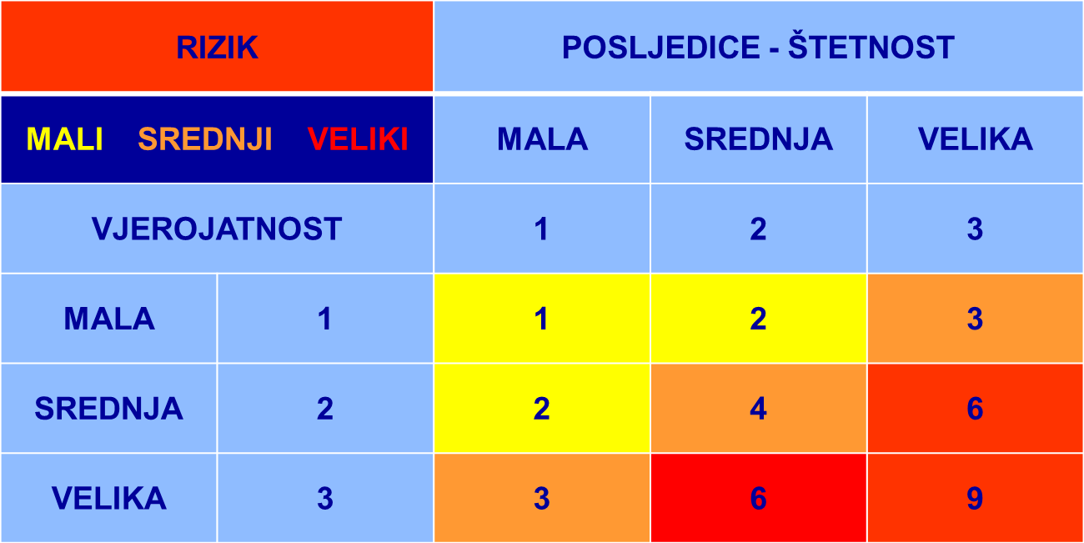
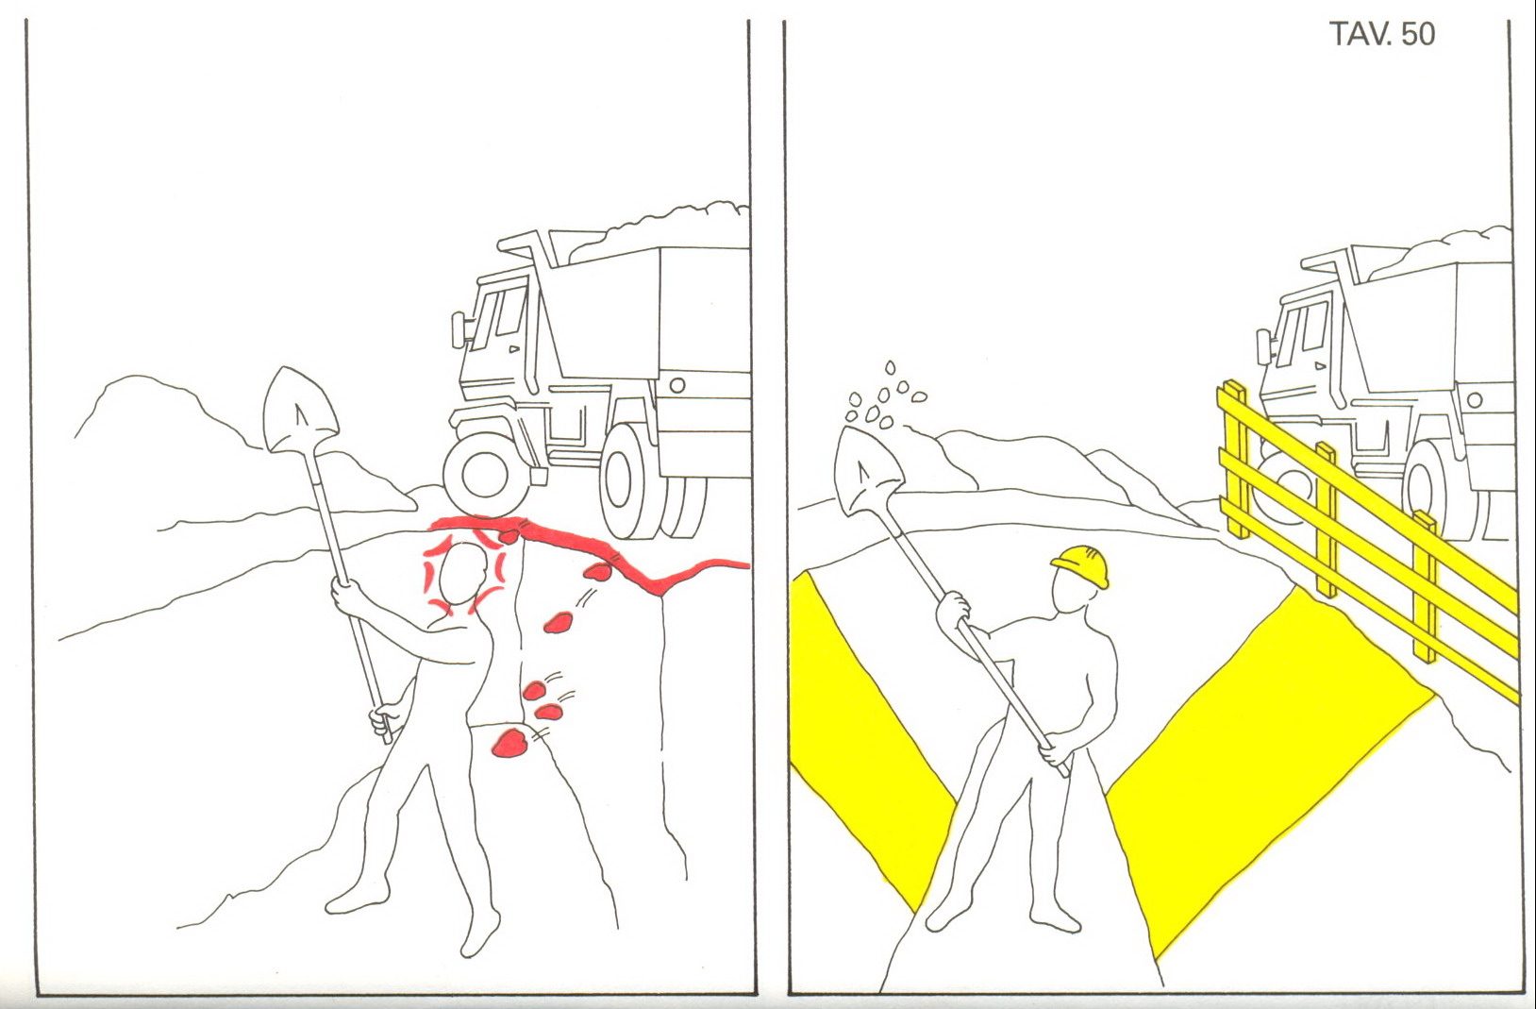
Što je rizik?
Koji je pravi način?

Slide 20
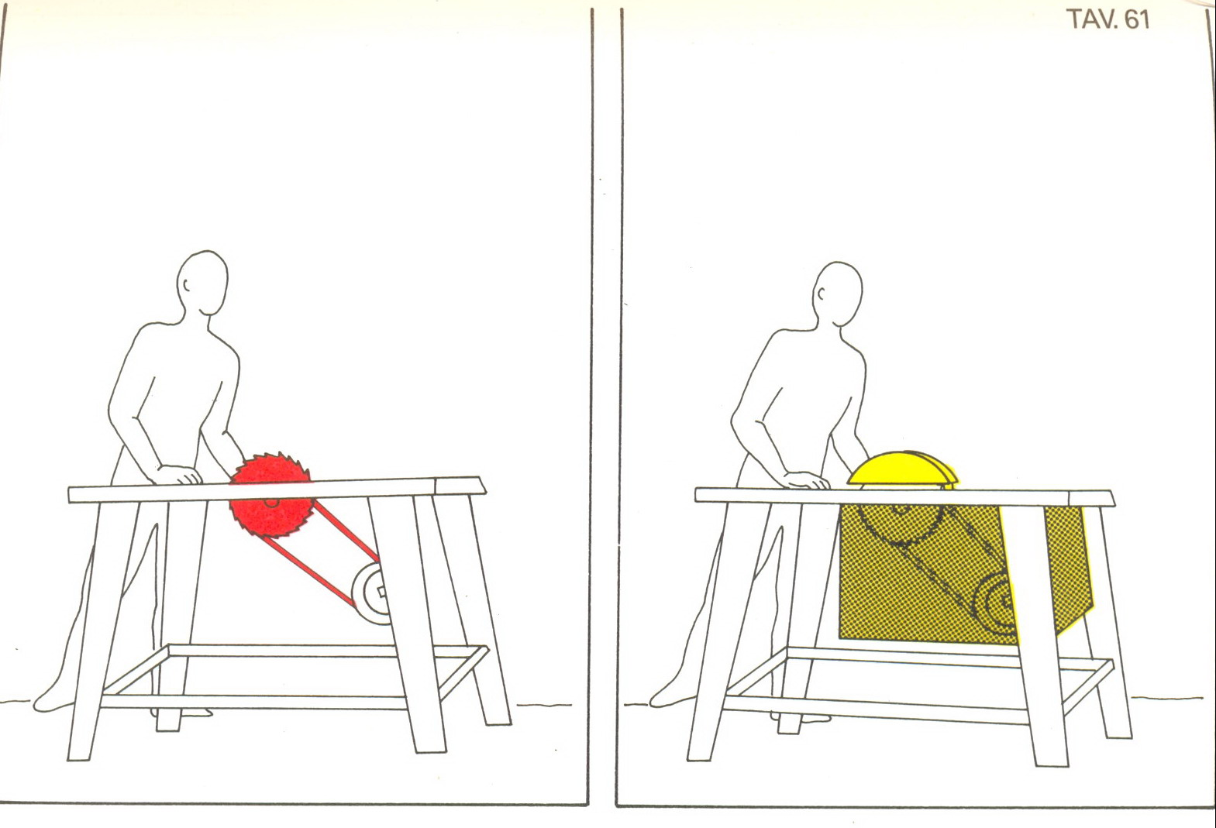
Što je rizik?
Koji je pravi način?

Slide 21
OSNOVNA PRAVILA ZAŠTITE NA RADU NA SREDSTVIMA RADA čl. 12.
1) zaštita od mehaničkih opasnosti
2) zaštita od udara električne struje
3) sprječavanje nastanka požara i eksplozije
4) osiguranje mehaničke otpornosti i stabilnosti građevine
5) osiguranje potrebne radne površine i radnog prostora
6) osiguranje potrebnih putova za prolaz, prijevoz i evakuaciju radnika i drugih osoba
7) osiguranje čistoće
8) osiguranje propisane temperature i vlažnosti zraka i ograničenja brzine strujanja
zraka
9) osiguranje propisane rasvjete
10) zaštita od buke i vibracija
11) zaštita od štetnih atmosferskih i klimatskih utjecaja
12) zaštita od fizikalnih, kemijskih i bioloških štetnih djelovanja
13) zaštita od prekomjernih napora
14) zaštita od elektromagnetskog i ostalog zračenja
15) osiguranje prostorija i uređaja za osobnu higijenu.
2019
HKIG - Opatija 2017.

Slide 22
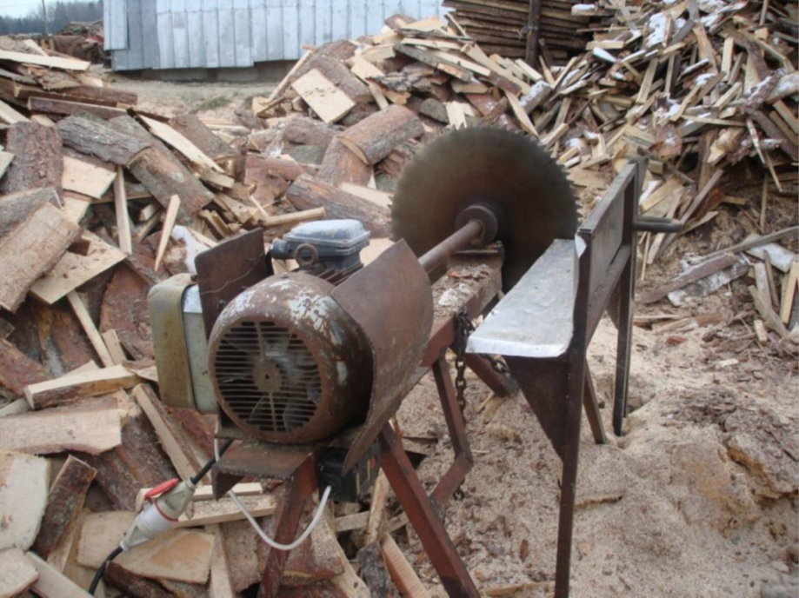
PRIMJENA OSNOVNIH PRAVILA ZAŠTITE NA RADU
Zakon o zaštiti na radu
Zakon o tehničkim zahtjevima za proizvode i ocjeni sukladnosti
Zakon o gradnji
Zakon o građevinskim proizvodima
2019
HKIG - Opatija 2017.

Slide 23
PRIMJENA OSNOVNIH PRAVILA ZAŠTITE NA RADU
Zakon o zaštiti na radu
Pravilnik o zaštiti na radu pri uporabi radne opreme
Pravilnik o zaštiti na radu za mjesta rada
Pravilnik o sigurnosti i zaštiti zdravlja pri radu sa računalom
Pravilnik o zaštiti na radu pri ručnom prenošenju tereta
2019
HKIG - Opatija 2017.

Slide 24
PRIMJENA OSNOVNIH PRAVILA ZAŠTITE NA RADU
Zakon o tehničkim zahtjevima za proizvode i ocjenjivanju sukladnosti
Pravilnik o sigurnosti strojeva
Pravilnik o sigurnosti dizala
Pravilnik za plinske aparate
Pravilnik o električnoj opremi namijenjenoj za uporabu unutar određenih naponskih granica
Pravilnik o opremi i zaštitnim sustavima namijenjenim za uporabu u potencijalno eksplozivnim atmosferama
Pravilnik o stavljanju na tržište osobne zaštitne opreme
Pravilnik o tlačnoj opremi
Pravilnik o pokretnoj tlačnoj opremi
….
2019
HKIG - Opatija 2017.

Slide 25
PRIMJENA OSNOVNIH PRAVILA ZAŠTITE NA RADU
propisi u gradnji
Pravilnik o osiguranju pristupačnosti građevina osobama s invaliditetom i smanjene pokretljivosti
Tehnički propis za građevinske konstrukcije
Tehnički propis za staklene konstrukcije
Tehnički propis o građevinskim proizvodima
Tehnički propis za prozore i vrata
Tehnički propis za sustave zaštite od djelovanja munje na građevinama
Tehnički propis za niskonaponske električne instalacije
Tehnički propis o sustavima ventilacije, djelomične klimatizacije i klimatizacije zgrada
Tehnički propis za dimnjake u građevinama
…..
2019
HKIG - Opatija 2017.

Slide 26
Osnovni parametri radnog okoliša
radni prostor
mikroklima
osvijetljenost
ºC
3 m
2,8 m
2,5 m
2,2 m
%
rel. vlage
10 m³
br.izmjena/h zraka
m/s
strujanja zraka
2 m²
2019
HKIG - Opatija 2017.

Slide 27
POSEBNA PRAVILA ZAŠTITE NA RADU čl. 13.
primjenjuju se kada se OSNOVNIM PRAVILIMA ne mogu u potpunosti otkloniti sve opasnosti i štetnosti
ODNOSE SE NA:
posebne uvjete rada;
zaštitnu opremu i osobnu zaštitnu opremu;
posebne radne postupke;
znakove sigurnosti;
način izvođenja opasnih poslova;
prvu pomoć i postupanje s ozlijeđenim ili oboljelim radnikom.
2019
HKIG - Opatija 2017.

Slide 28
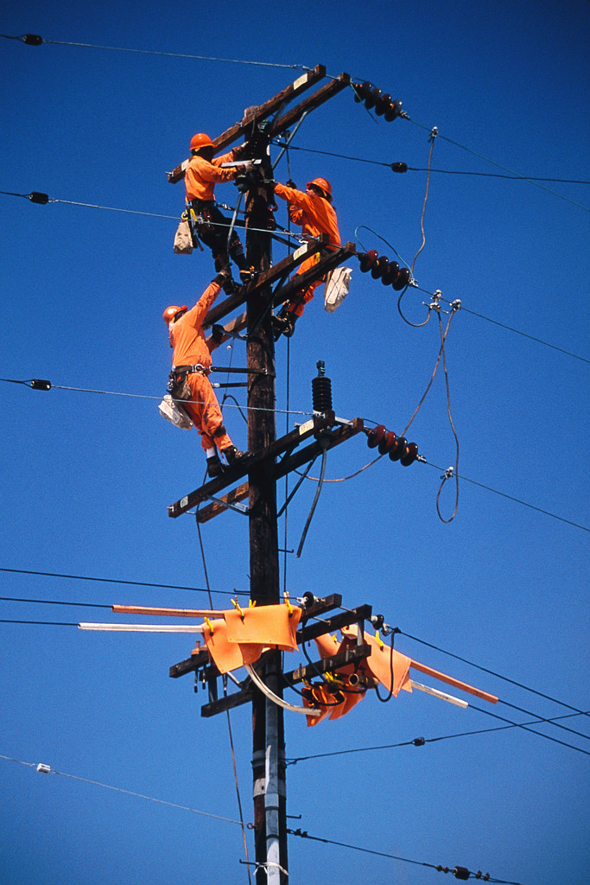
PRIMJENA POSEBNIH PRAVILA ZAŠTITE NA RADU
Zakon o zaštiti na radu
Zakon o kemikalijama
Zakon o zapaljivim tekućinama i plinovima
Zakon o eksplozivnim tvarima
Zakon o radiološkoj i nuklearnoj sigurnosti
Zakon o zaštiti od neionizirajućih zračenja
2019
HKIG - Opatija 2017.

Slide 29
Pravilnik o poslovima s posebnim uvjetima rada
Pravilnik o uporabi osobnih zaštitnih sredstava
Pravilnik o zaštiti na radu na privremenim gradilištima
Pravilnik o najmanjim zahtjevima sigurnosti i zaštite zdravlja radnika te tehničkom nadgledanju postrojenja, opreme, instalacija i uređaja u prostorima ugroženim eksplozivnom atmosferom
Pravilnik o zaštiti radnika od izloženosti buci na radu
Pravilnik o zaštiti radnika od rizika zbog izloženosti vibracijama na radu
Pravilnik o zaštiti radnika od rizika zbog izlaganja azbestu
Pravilnik o zaštiti radnika od rizika zbog izloženosti kemijskim tvarima na radu
Pravilnik o zaštiti radnika od rizika zbog izloženosti karcinogenim i/ili mutagenim tvarima
Pravilnik o zaštiti radnika od rizika zbog izloženosti biološkim agensima pri radu
2019
HKIG - Opatija 2017.

Slide 30
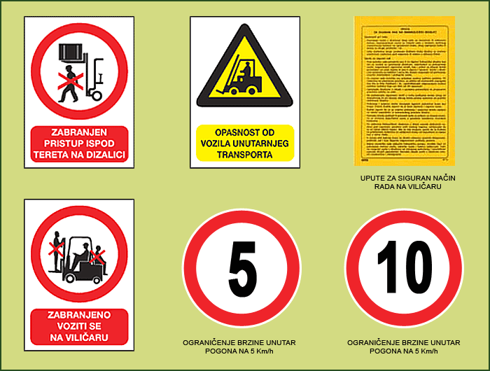
OBVEZA POSTAVLJANJA NA MJESTU RADA (čl. 62. st. 1.)
1) sigurnosne znakove
2) znakove za evakuaciju i spašavanje
upute i oznake za rukovanje radnom
opremom
upute i oznake za rad s opasnim kemikalijama, biološkim štetnostima, izvorima zračenja i drugim izvorima opasnosti i štetnosti.
PLAN IZVOĐENJA RADOVA MORA SE NALAZITI NA RADILIŠTU (čl. 75. st. 5.)
2019
HKIG - Opatija 2017.

Slide 31
OBVEZNO DOSTUPNA DOKUMENTACIJA RADNIKU NA MJESTU RADA
na kojem rad traje duže od 60 dana (čl. 62. st. 2. i 3.)
1) procjena rizika za mjesto rada i poslove koji se na njemu obavljaju
2) upute za rad na siguran način za mjesto rada i poslove koji se na
njemu obavljaju
3) pisani dokaz o osposobljenosti radnika za rad na siguran način
4) pisani dokaz da radnik udovoljava uvjetima za obavljanje poslova s
posebnim uvjetima rada
5) zapisnik o ispitivanju radne opreme, instalacija i radnog okoliša.
2019
HKIG - Opatija 2017.

Slide 32
Elaborat zaštite na radu
Mora se izraditi za građevine namijenjene za rad, uz glavni projekt – čl. 73. st. 3. ZZR
RAZRAĐUJE NAČIN PRIMJENE PRAVILA ZAŠTITE NA RADU PRI KORIŠTENJU GRAĐEVINA NAMIJENJENIH ZA RAD
ELABORAT ZAŠTITE NA RADU JE SAŽETI PRIKAZ TEHNIČKIH RJEŠENJA NA GRAĐEVINI, KOJIMA SU U GLAVNOM PROJEKTU PRIMJENJENA NAČELA I PRAVILA ZAŠTITE NA RADU
2019
HKIG - Opatija 2017.

Slide 33
PRIJAVA GRADILIŠTA
ODGOVORNOST INVESTITORA, VLASNIKA GRAĐEVINE, KONCESIONARA ILI DRUGE OSOBA ZA KOJU SE IZRAĐUJE PROJEKT čl. 96.
ako najkasnije jedan dan prije početka izvođenja građevinskih radova na gradilištu na kojemu će radove izvoditi dva ili više izvođača nije dostavio prijavu gradilišta tijelu nadležnom za poslove inspekcije rada u skladu s provedbenim propisom (čl. 75. st. 3. i 4.)
ako poslodavac koji sam obavlja građevinske radove, najkasnije jedan dan prije početka izvođenja radova na gradilištu ne dostavi prijavu gradilišta tijelu nadležnom za poslove inspekcije rada (čl. 74. st. 3.).
ODGOVORNOST POSLODAVCA čl. 97.
2018
HKIG - Opatija 2017.

Slide 34
Plan izvođenja radova
MORA SE IZRADITI ZA SVA RADILIŠTA NA KOJIMA RADOVE IZVODE DVA ILI VIŠE IZVOĐAČA
Čl. 94. - kaznit će se za prekršaj KOORDINATOR ZAŠTITE NA RADU ako ne izradi ili ne da izraditi plan izvođenja radova, ili potrebna usklađenja plana izvođenja radova i dokumentacije sa svim promjenama na gradilištu (čl. 77. st. 1. podst. 2. i st. 2. podst. 3.)
Čl. 96. - kaznit će se za prekršaj INVESTITOR, VLASNIK GRAĐEVINE, KONCESIONAR ILI DRUGA OSOBA ZA KOJU SE IZRAĐUJE PROJEKT, ODNOSNO IZVODE RADOVI ako na gradilištu nema plan izvođenja radova ili ako takav plan nema propisani sadržaj (čl. 75. st. 2.)
2018
HKIG - Opatija 2017.

Slide 35
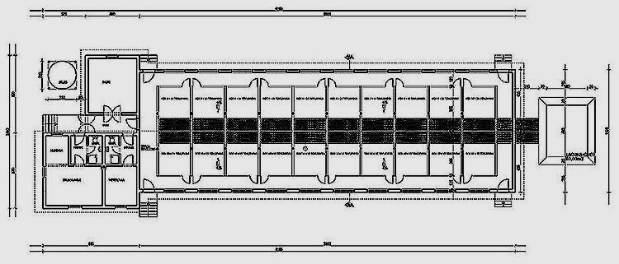
PRIMJER NEUSKLAĐENOSTI U PRIMJENI PRAVILA ZAŠTITE NA RADU KOD PROJEKTIRANJA
DUŽINA PUTA ZA EVAKUACIJU?
DOSTUPNOST GL. EL. RO?
VISINE?
PRIRODNO SVJETLO?
ZAŠTITA OD SOLARNOG ZRAČENJA?
WC - PREDPROSTOR, PISOARI?
BROJ SANITARNIH UREĐAJA?
GARDEROBNI PROSTORI I ORMARI?
> 60 m
2019
HKIG - Opatija 2017.

Slide 36
PRIJAVA GRADILIŠTA
ODGOVORNOST INVESTITORA, VLASNIKA GRAĐEVINE, KONCESIONARA ILI DRUGE OSOBA ZA KOJU SE IZRAĐUJE PROJEKT čl. 96.
ako najkasnije jedan dan prije početka izvođenja građevinskih radova na gradilištu na kojemu će radove izvoditi dva ili više izvođača nije dostavio prijavu gradilišta tijelu nadležnom za poslove inspekcije rada u skladu s provedbenim propisom (čl. 75. st. 3. i 4.)
ako poslodavac koji sam obavlja građevinske radove, najkasnije jedan dan prije početka izvođenja radova na gradilištu ne dostavi prijavu gradilišta tijelu nadležnom za poslove inspekcije rada (čl. 74. st. 3.).
ODGOVORNOST POSLODAVCA čl. 97.
2019
HKIG - Opatija 2017.

Slide 37
PLAN GRAĐENJA JE PRVI KORAK U IZRADI PLANA IZVOĐENJA RADOVA
2019
HKIG - Opatija 2017.

Slide 38
VREMENSKI PLAN IZVOĐENJA RADOVA
VIŠE IZVOĐAČA ISTOVREMENO IZVODI RADOVE
2019
HKIG - Opatija 2017.

Slide 39
NADZOR
INTERNI
KOORDINATOR čl.77.
OVLAŠTENIK čl. 24.
INSPEKCIJSKI
INSPEKTORI RADA
ZDRAVSTVENI
Zakon o zdravstvenoj zaštiti
TEHNIČKI
čl. 91.
STRUČNJAK ZA ZR čl. 21.
POVJERENIK čl.71.
INSPEKTORAT MUP-a
OVLAŠTENE OSOBE
ORDINACIJE MED. RADA
U POSEBNIM DJELATNOSTIMA - INSPEKTORI PO POSEBNOM ZAKONU
2019
HKIG - Opatija 2017.

Slide 40
DUŽNOSTI PREMA TIJELIMA INSPEKCIJSKOG NADZORA
poslodavac je obvezan obavijestiti o sjednici odbora za zaštitu na radu
specijalist medicine rada je obvezan izvijestiti o svakom slučaju za koji se osnovano sumnja da se radi o profesionalnoj bolesti
poslodavac je obvezan obavijestiti o smrtnoj ozljedi i ozljedi zbog koje je radnik zadržan na liječenju
poslodavac, njegov ovlaštenik, odnosno radnik ili povjerenik radnika za zaštitu na radu obvezni su izvijestiti kada radnik odbije rad jer mu prijeti rizik za život i zdravlje
poslodavac koji sam obavlja šumarske radove obvezan je obavijestiti o početku radova koji će trajati duže od 5 dana
poslodavac koji sam obavlja građevinske radove obvezan je prijaviti početak izvođenja posebno opasnih radova ili radova koji traju duže od 10 dana
investitor, vlasnik građevine, koncesionar ili druga osoba za koju se izvode šumarski radovi obvezan je obavijestiti o početku izvođenja radova koji će trajati duže od 5 dana i koje će izvoditi dva ili više izvođača
investitor, vlasnik građevine, koncesionar ili druga osoba za koju se izvode građevinski radovi obvezan je prijaviti gradilište na kojemu će dva ili više izvođača izvoditi posebno opasne radove ili radovi traju duže od 10 dana
poslodavac je obvezan izvršiti izvršno rješenje inspektora rada.
2019
HKIG - Opatija 2017.

Slide 41
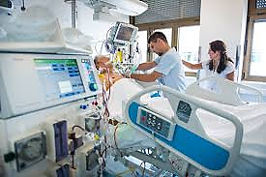
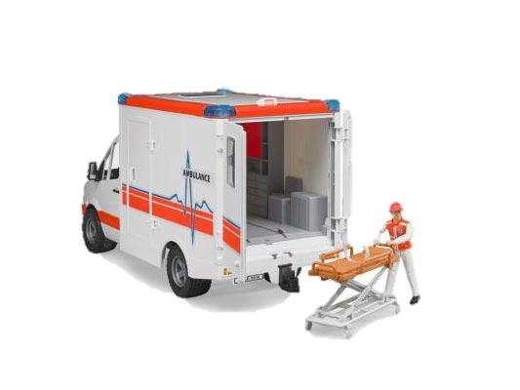
PREKRŠAJ ???
ZZR; (ZDI)
OBAVIJESTITI INSPEKCIJU RADA ???
OSIGURATI
MJESTO DOGAĐAJA
2019
HKIG - Opatija 2017.

Slide 42
PRIPREMA
OČEVID
DOKUMENTACIJA
ČINJENICE
NEZAKONITOST
?
TIJEK INSPEKCIJSKOG NADZORA
RJEŠENJE
KONTROLA
IZVRŠENO
?
MANDATNA
PREKRŠAJNI NALOG
IZVJEŠĆE
2019
HKIG - Opatija 2017.

Slide 43
DOKUMENTACIJA
OSOBNA ISPRAVE RADNIKA (dob, spol, …)
ISPRAVA O STRUČNOJ OSPOSOBLJENOSTI
UVJERENJE O ZDRAVSTVENOJ SPOSOBNOSTI
ZAPISNIK O OCJENI OSPOSOBLJENOSTI
ISPRAVA O OSPOSOBLJENOSTI ZA PRUŽANJE PRVE POMOĆI
ZAPISNIK O PREGLEDU I ISPITIVANJU STROJA/UREĐAJA
ZAPISNIK O ISPITIVANJU INSTALACIJA
ZAPISNIK O ISPITIVANJU U RADNOM OKOLIŠU
SIGURNOSNO TEHNIČKI LIST
UPUTE ZA RAD (postupci, strojevi, zaštitna oprema, osobna z.s.)
UPUTE ZA PRUŽANJE PRVE POMOĆI
UPUTE ZA SLUČAJ OPASNOSTI I EVAKUACIJU
PROCJENA RIZIKA ZA MJESTO RADA
PLAN IZVOĐENJA RADOVA
TEHNIČKA DOKUMENTACIJA

Slide 44
UPRAVNE MJERE
Usmeno rješenje na zapisnik
ZABRANE na temelju čl. 91. st. 1. ZZR
UDALJAVANJA na temelju čl. 91. st. 3. ZZR
NAREDBE na temelju čl. 92. st. 1. ZZR
1) UPORABU SREDSTAVA RADA I OSOBNE ZAŠTITNE OPREME KOJI SU NEISPRAVNI ILI BEZ PROPISANE DOKUMENTACIJE (čl. 41. i 42. ZZR)
2) OBAVLJANJE RADNIH POSTUPAKA PROTIVNO PROPISIMA, TE PONAŠANJE ILI POSTUPANJE PROTIVNO PROPISIMA (čl. 41., 43., 44., 48. i 49. ZZR)
3) KORIŠTENJE IZVORA FIZIKALNIH, KEMIJSKIH, BIOLOŠKIH I DRUGIH ŠTETNOSTI, AKO NIJE RADNIKU OSIGURAO PODATKE O RIZICIMA ILI NA MJESTU RADA NEMA PROPISANU DOKUMENTACIJU (čl. 45., 46., 47., 48., 49. i 50. ZZR)
1) S MJESTA RADA RADNIKA ZA KOJEG NE MOŽE PREDOČITI DOKAZE O ISPUNJAVANJU PROPISANIH UVJETA (čl. 28., 36., 38., 39., 40. i 54. ZZR)
2) S MJESTA RADA RADNIKA ZA KOJEG SE OPRAVDANO PRETPOSTAVLJA DA JE POD UTJECAJEM SREDSTAVA OVISNOSTI (čl. 58. i 59. ZZR)
1) PROCJENA RIZIKA-DOSTUPNO. (čl. 18. ZZR)
2) PROVJERA OSPOSOBLJENOSTI (čl. 28. ZZR)
3) ODBOR (čl. 34. ZZR)
4) ISPITIVANJE SREDSTAVA RADA (čl. 42. ZZR)
5) ISPITIVANJE PARAMETARA RADNOG OKOLIŠA (čl. 45. ZZR)
6) SIGURNOSNI ZNAKOVI (čl. 53.)
7) PRVA POMOĆ (čl. 56. ZZR)
8) SIGURNOSNI ZNAKOVI I UPUTE (čl.62. st.1. ZZR)
9) DOSTUPNOST DOKUMENTACIJE (čl. 62. st. 2. ZZR)
10) ZDRAVSTVENA ZAŠTITA (čl. 63.)
Žalba odgađa izvršenje rješenja
Žalba ne odgađa izvršenje rješenja

Slide 45
VISINE PREKRŠAJNIH KAZNI NA MJESTU IZVRŠENJA PREKRŠAJA
IZNOS (kn) | FIZIČKA OSOBA | PRAVNA OSOBA | ODGOVORNA OSOBA U PRAVNOJ OSOBI | čl. _ ZZR
INVESTITOR | 1.900,00 | 10.000,00 | 1.900,00 | 96.
KONCESIONAR
VLASNIK
KOORDINATOR |  |  |  | 94.
POSLODAVAC | 1.500,00 | 1.800,00 | 1.500,00 | 95.
POSLODAVAC | 1.900,00 | 10.000,00 | 1.900,00 | 97. i 98.
OVLAŠTENA OSOBA |  | 14.900,00 |  | 99.
OSOBA BEZ OVLAŠTENJA |  |  |  | 100.
2019
HKIG - Opatija 2017.

Slide 46
nepružanje pomoći; napuštanje nemoćne osobe; čl. 123. st. 1. i 2. i čl. 124. KZ-a. Npr. nepružanje pomoći ozlijeđenoj osobi ili napuštanja osobe ozlijeđene u prostoriji ili na prostoru na kojemu poslodavac obavlja rad.
ugrožavanje okoliša postrojenjem; ugrožavanje okoliša radioaktivnim tvarima; ugrožavanje bukom, vibracijama ili neionizirajućim zračenjem; čl. 197. st. 1. i 2., čl. 198. st. 1. i 2. i čl. 199., u vezi s čl. 213. i 214. KZ-a. Npr. ugrožavanje radnog okoliša kada se prerađuju opasne tvari u neispravnim postrojenjima.
dovođenje u opasnost života i imovine opće opasnom radnjom ili sredstvom; uništenje ili oštećenje zaštitnih naprava na radu; uništenje, oštećenje ili zlouporaba znakova za opasnost; opasno izvođenje građevinskih radova; čl. 215. st. 2. i 3., čl. 217. st. 1. i 2., čl. 218. st. 1. i čl. 221. st. 1. i 2., u vezi s čl. 222. st. 1., 2., 3. i 4. KZ-a. Npr. uklanjanje zaštitne naprave ili uklanjanja znaka sigurnosti ili općenito u slučaju obavljanja radnih postupaka bez primjene pravila zaštite na radu.
KAZNENA DJELA
krivotvorenje službene ili poslovne isprave; čl. 279. st. 1. i 2. KZ-a. Npr. izdavanja isprave od strane ovlaštene osobe za zaštitu na rad ili ovlaštene ordinacije medicine rada, bez da su provedena potrebna ispitivanja ili usprkos negativnim rezultatima ispitivanja.
davanje lažnog iskaza; sprječavanje dokazivanja; čl. 305. st. 1. i 2. i čl. 306. st. 1. i 2. KZ-a. Npr. slučaju davanja lažne izjave ili prikrivanja dokaza u postupku inspekcijskog nadzora.
skidanje i povreda službenog pečata i znaka; čl. 317. st. 1. i 2. KZ-a. Npr. uporaba sredstva rada ili prostora, protivno rješenju inspektora rada koje je izvršeno pečaćenjem.
2019
HKIG - Opatija 2017.

Slide 47
TEŠKA KAZNENA DJELA PROTIV OPĆE SIGURNOSTI ČL. 222. KZ
Ako je kaznenim djelom prouzročena teška tjelesna ozljeda neke osobe ili imovinska šteta velikih razmjera, počinitelj će se kazniti kaznom zatvora od jedne do deset godina.
Ako je kaznenim djelom prouzročena smrt jedne ili više osoba, počinitelj će se kazniti kaznom zatvora od tri do petnaest godina.
Ako je kaznenim djelom prouzročena teška tjelesna ozljeda neke osobe ili imovinska šteta velikih razmjera, počinitelj će se kazniti kaznom zatvora od šest mjeseci do pet godina.
Ako je kaznenim djelom prouzročena smrt jedne ili više osoba, počinitelj će se kazniti kaznom zatvora od jedne do osam godina.
2019
HKIG - Opatija 2017.

Slide 48
NAJČEŠĆE NEZAKONITOSTI U 2018.
u provedbi odredbi članka 41. ZZR-a, odnosno neispravnosti na sredstvu rada ili osobnoj zaštitnoj opremi na mjestu rada, zbog kojih postoje rizici za život i zdravlje radnika ili osoba na radu
u provedbi odredbi članka 28. ZZR-a, odnosno rad radnika koji nije na propisani način osposobljen za rad na siguran način, a da poslodavac nije osigurao neposredni nadzor osposobljenog radnika
u provedbi odredbi članka 36. ZZR-a, odnosno rad radnika na poslovima s posebnim uvjetima rada, a da poslodavac nije utvrdio na propisani način da radnik ispunjava propisane uvjete
u provedbi odredbi članka 42. ZZR-a, odnosno neredovito obavljanje pregleda i ispitivanja sredstava rada radi utvrđivanja jesu li na njima primijenjena pravila zaštite na radu i jesu li nastale promjene zbog kojih je ugrožen život i zdravlje radnika
u provedbi odredbi članka 56. ZZR-a, odnosno ne izvršavanje propisanih obveza organiziranja i osiguravanja pružanja prve pomoći radnicima i drugim osobama do pružanja hitne medicinske pomoći ili do prijema u zdravstvenu ustanovu te omogućavanje postupanja javne službe hitne medicinske pomoći
…..
2019
HKIG - Opatija 2017.

Slide 49
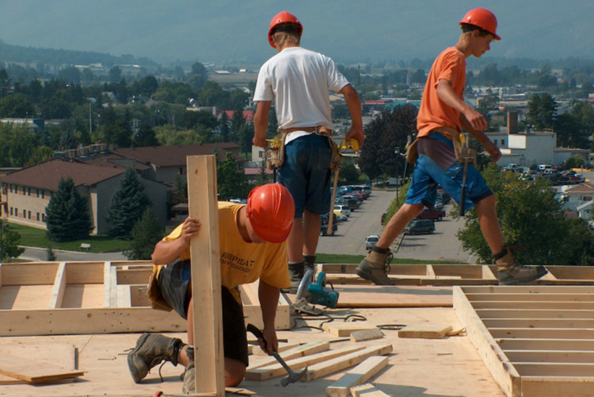
HRVATSKA KOMORA INŽENJERA GRAĐEVINARSTVA
Dani Hrvatske komore inženjera građevinarstva Opatija, 2019.
HVALA NA POZORNOSTI
Nenad Puljić, dipl. ing. stroj., načelnik

